Slide 1


Dr. med. Samuel Pfeifer

Slide 2
Patienten sind Menschen.
Die Krankheit ist Teil ihrer Biographie. Aber sie sind nicht nur Kranke. Sie haben ein Leben jenseits der Krankheit -- davor, danach, daneben.
Prof. Dr. Asmus Finzen, Basel

Slide 3
Einige Zahlen
1 Prozent der Bevölkerung erkrankt an einer Schizophrenie
Vererbungswahrscheinlichkeit:
10 %, wenn 1 Elternteil schizophren
40 %, wenn beide Eltern erkrankt
10 %, wenn 1 Geschwister erkrankt
50 %, wenn eineiiger Zwilling erkrankt
3 %, wenn ein Angehöriger 2. Grades erkrankt

Slide 4
Genetik der Schizophrenie
Für eine genetische Ursache sprechen:
Vererbungszahlen in der Familie
Befunde der genetischen Forschung: speziell Chromosom 8 und 13
ABER: Die Genetik erklärt nur die „Vulnerabilität“. Dazu kommen aber noch andere Belastungen, die schliesslich zu einem ersten Schub führen.

Slide 5
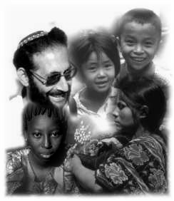
Gemeinsame Symptome
in diversen Kulturen
Mangelnde Einsicht
Misstrauen
Verfolgungswahn
Beziehungsideen
Mangelnde Zusammenarbeit
Inadäquate Beschreibung
Wahn-bezogene Stimmung
Flacher Affekt

Slide 6
1. Störungen des Denkens
2. Störungen des Gefühls
3. Ich-Störungen
Zusätzliche Merkmale:
- Wahn
- Halluzinationen
- Motorik / Antrieb

Slide 7
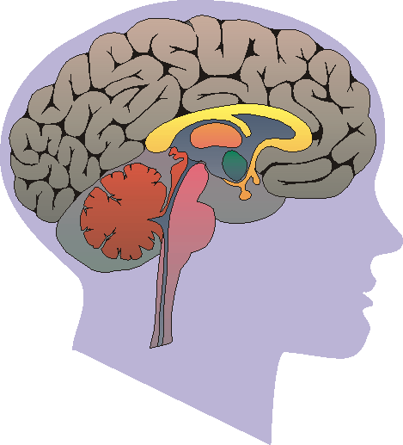
Das Gehirn
Stirnhirn
Sensorische Bereiche
Limbisches System
Hirnstamm

Slide 8
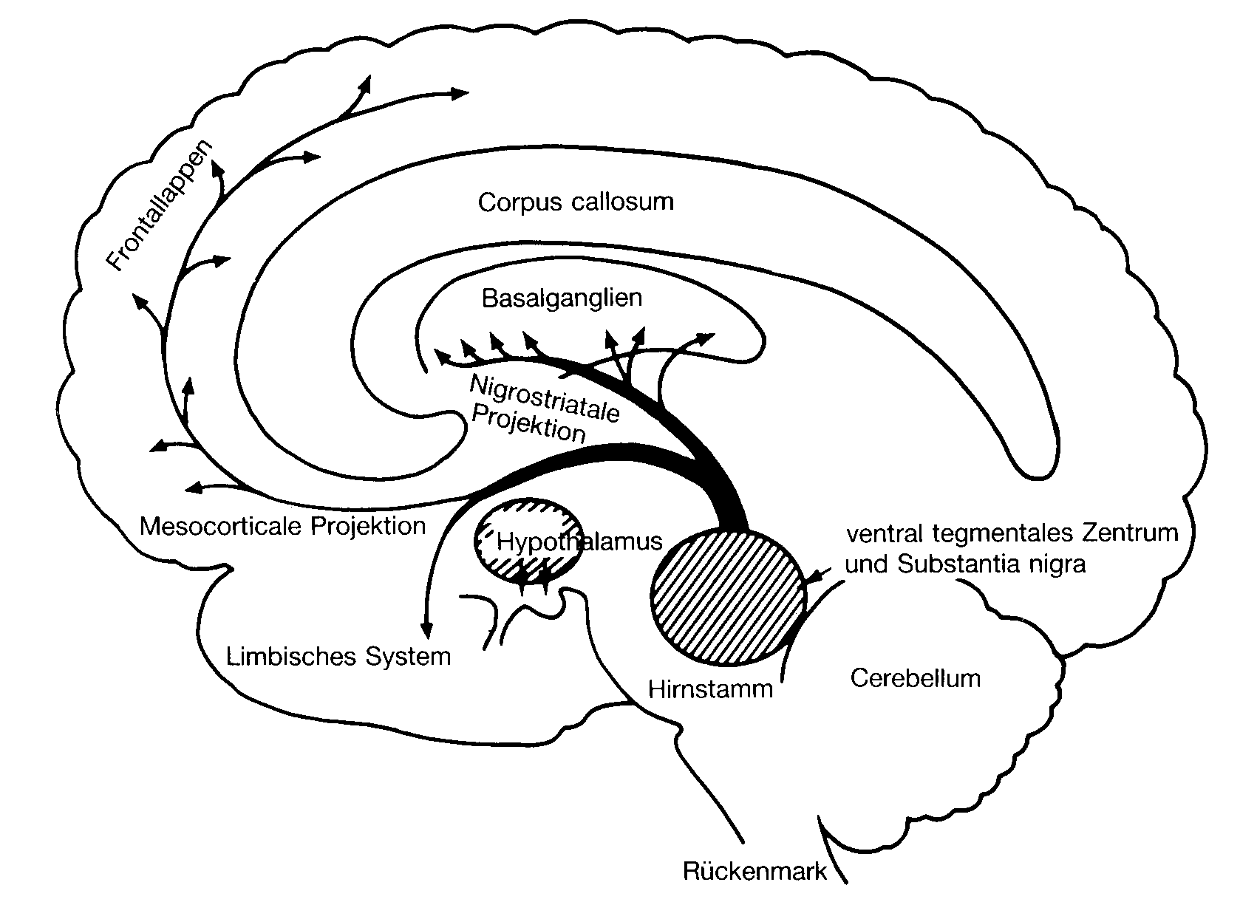
Dopaminbahnen im Gehirn

Slide 9
Ein Computermodell

Slide 10
Die Funktion des Stirnhirns
Abstraktes und kreatives Denken
logisches Denken
Ausdruck von Sprache und Gefühlen
Einordnung von sozialen Situationen
Aufbau von zwischenmenschlichen Beziehungen
Konstruktives und beharrliches Anstreben von Zielen.
Aufgaben angehen und durchhalten
Planen für die Zukunft
Anpassung an neue Situationen

Slide 11
Suche nach Hilfe

Slide 12
Prodromal- und Residualphase
(A und C)
Sozialer Rückzug
Berufliche Beeinträchtigung
Eigenartiges Verhalten
Vernachlässigung der Hygiene etc.
Verflachter / unangepasster Gefühlsausdruck
Auffällige Sprache
Bizarre Vorstellungen
Eindruck, beeinflusst zu werden
Ungewöhnliche Wahrnehmungserlebnisse
min 2 Symptome

Slide 13
Aktive Phase B
Bizarre Wahnideen
Körper-, Grössen-, religiöse,
nihilistische Wahnideen
Verfolgungs- / Eifersuchtswahn
mit Halluzinationen
Stimmenhören
zerfahrenes Denken
min. 1 Symptom

Slide 14
NEGATIVSYMPTOME
Aufmerksamkeits- und Konzentrationsmangel
Verlust des klaren, zusammenhängenden Denkens
Verlust des vorausschauenden Handelns
eingeschränkte, unklare Sprache
Verlust von Initiative und Durchhalte-vermögen
abgestumpfter Affekt
Verlust der Fähigkeit, Freude zu empfinden (Anhedonie)
Unfähigkeit, tiefe Beziehungen aufzubauen
und zu erhalten

Slide 15
Therapie-Elemente

Slide 16
Fünf Phasen der Angehörigen
1. Nichtwahrhabenwollen und Verbergen
2. Ursachensuche und Schuldzuweisung
3. Verzweifelte Bemühungen um
Hilfe und Heilung
4. Verunsicherung und Resignation
5. Annahme und Neugestaltung der Beziehung

Slide 17
Expressed Emotions (EE)
EE = Emotionales Engagement
1. Kritische Einstellung
2. Feindseligkeit
3. Wärme und Verständnis
4. Überengagement
Die Familie ist der Ort der Entstehung psychischer Störungen, nicht aber ihre Ursache.

Slide 18
Hilfe für Angehörige
1. INFORMATION über die Krankheit
2. UNTERSTÜTZUNG durch
a) Freunde
b) Angehörigengruppe (VASK)
c) Betreuende (Arzt, Sozialarbeiter, Gemeindeschwester)
d) Klinik
3. INNERE HALTUNG
a) Bejahen des Leidens
b) neues Ziel: Begleiten statt Heilen
c) Hoffnung über Leiden und Tod hinaus.

Slide 19

Gratis-Download Seminarheft www.seminare-ps.net/ipad
Weitere Präsentationen
www.seminare-ps.net

